Slide 1
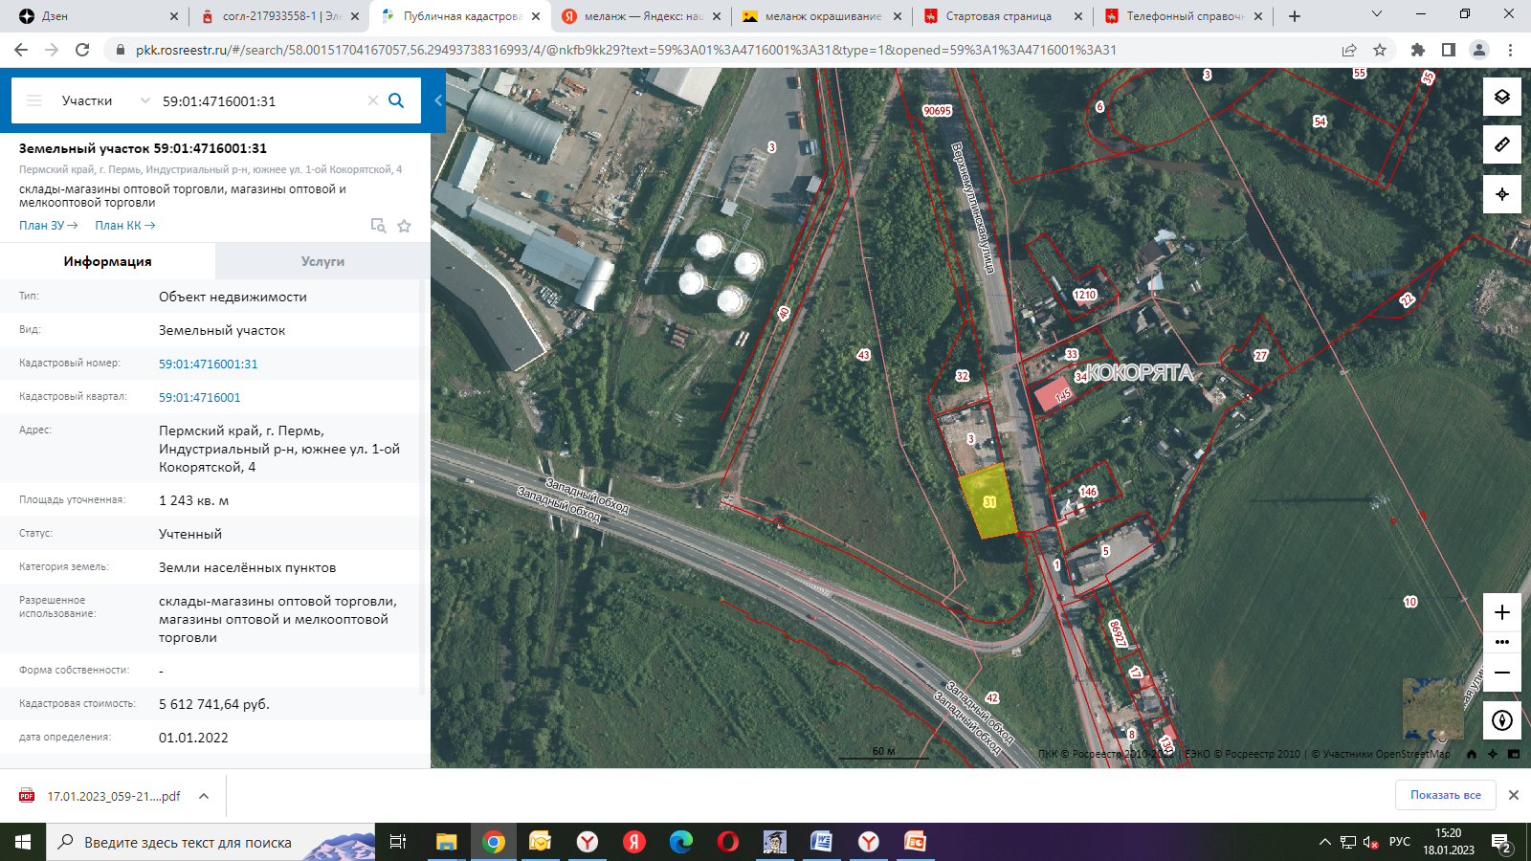
Земельный участок по адресу: г. Пермь, Индустриальный район, ул. 1-я Кокорятская, з/у 6
Кадастровый номер участка – 59:01:4716001:31
Площадь земельного участка – 1243 кв.м.
Форма собственности – государственная собственность не разграничена;
Градостроительный регламент – зона обслуживания промышленности, торговли, складирования и мелкого производства (Ц-6);
Вид разрешенного использования – для размещения складских помещений;
Транспортная доступность - автобусы № 104
Техническая возможность подключения к сетям инженерной инфраструктуры
Водоснабжение – альтернативные источники водоснабжения и водоотведения;
Энергоснабжение – возможность подключения 269 кВт имеется;
Газоснабжение – 5 куб.м./час возможность подключения имеется, расстояние до точки подключения 10 п.м.;
Теплоснабжение – альтернативный источник подключения

